Slide 1


Génératrice pour éolienne à flux axial avec stator en circuits imprimés
Fabrice FRUGIER, Denis RAULIN, Didier DUCLOS, Cécile DOLLÉ,
Martine GRISENTI, François VERNAY, Jacky BRESSON
IUT de Perpignan, département G.I.M.
Ch. de la Passio Vella, BP 79905 - 66962 PERPIGNAN Cédex 9
E.mail : fabrice.frugier@univ-perp.fr
Site internet : http://gim.iut.univ-perp.fr
CONGRES NATIONAL DE LA RECHERCHE EN IUT
CNRIUT'2021, 3-4 Juin 2021, LYON

Slide 2
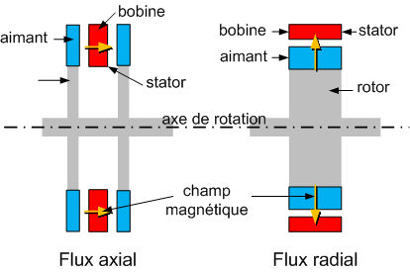
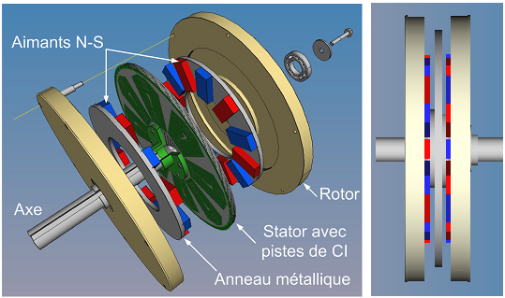
Introduction
Etude intégrée aux projets tuteurés des étudiants GIM → Concours National Gim’Eole « les éoliennes urbaines ».
Concept de la génératrice discoïde :
Alternateur synchrone multipôles à aimants permanents à flux axial
Cette structure minimise les puissances massique et volumique tout en présentant un bon rendement.
Rotor feuilleté à bobines gravées sur circuit imprimé
Encombrement minimum (φ=270mm ; épaisseur=55mm) pour couplage direct à une éolienne à axe horizontal de 800mm de diamètre.

Slide 3
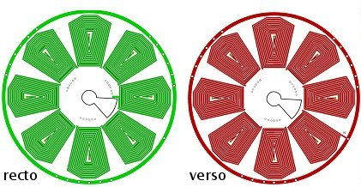
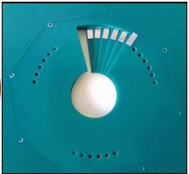
Structure de la génératrice
Un stator gravé sur circuits imprimés (Induit) pris en sandwich entre deux rotors magnétiques (Inducteur).
Etude du rotor :
Chaque rotor comporte 16 aimants alternés N-S (40x20x10mm) au néodyme (NdFeB) d’induction magnétique de 1,3T.
Aimants collés sur un anneau métallique pour renforcer le champ magnétique dans l’entrefer.
Etude du stator feuilleté en CI (ep ~ 6mm) :
6 disques circuits imprimés double face
(chaque CI : 240x0,9mm) → 6 phases
Décalage de 7,5° entre disque → système hexaphasé
Chaque phase → 8 bobines en série
Chaque bobine → 12 spires gravées/face → 24 spires/bobine
Piste cuivre (L=1,5mm, e=175µm) → intensité admissible de l’ordre de 9,5A

Slide 4
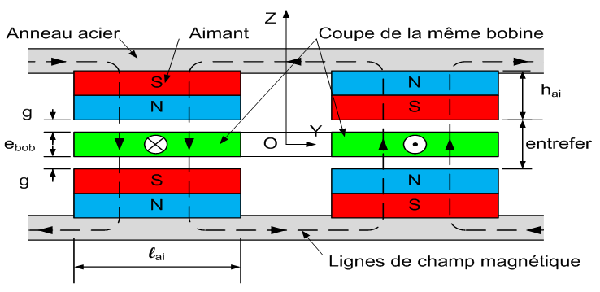
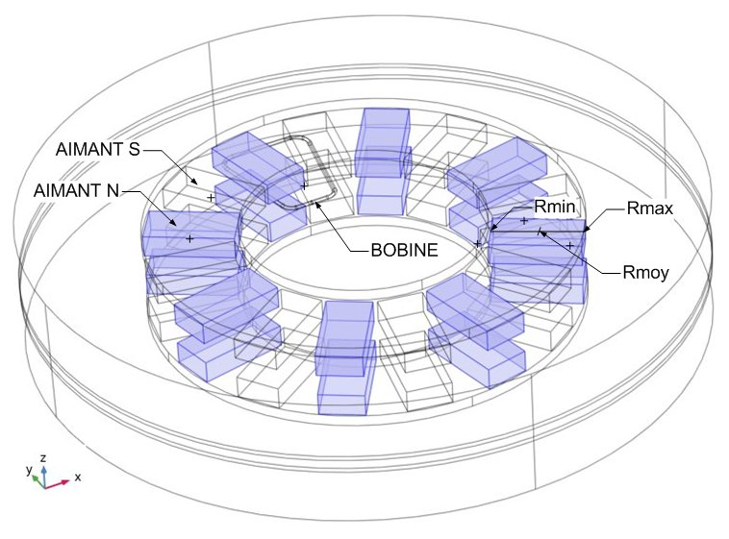
Simulation magnétique du rotor
2 rotors → double le champ magnétique dans l’entrefer de 10mm
16 aimants par rotor → nb de paires de pôles p et l’angle électrique α
Approche 2D → logiciel FEMM :
Facile d’utilisation et gratuit
Manque la dimension radiale OX → ordre de grandeur du champ magnétique dans l’entrefer
Approche 3D → logiciel COMSOL :
Plus professionnelle mais plus compliquée
Plus réaliste → prend en compte les 3 dimensions
Donne de bons résultats
Développé de la génératrice
Entrefer : e_{bob}+2g = 10mm

Slide 5
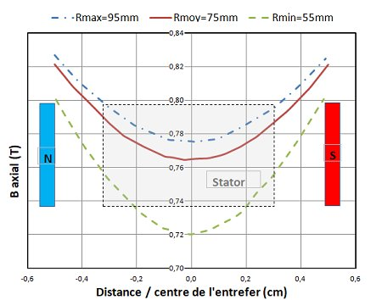
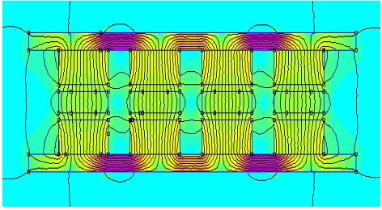
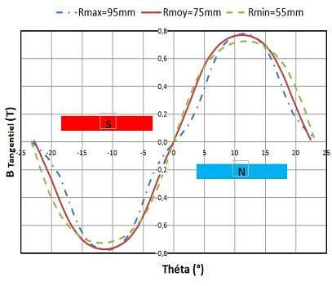
Champ magnétique dans l’entrefer (1/2)
logiciel 2D FEMM :
Direction Axial OZ → Bmoy=0,76T (valeur surestimée)
Direction Tangentielle OY → quasi sinusoïdal
Développé de la génératrice
Direction Axiale OZ
Direction Tangentielle OY
Lignes de champ magnétique

Slide 6
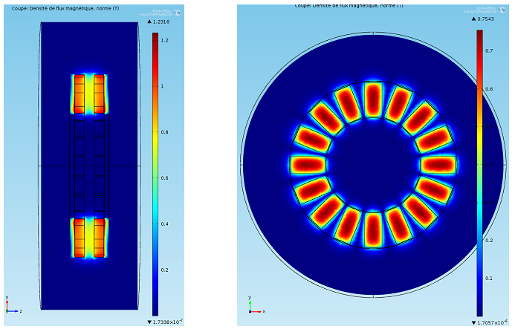

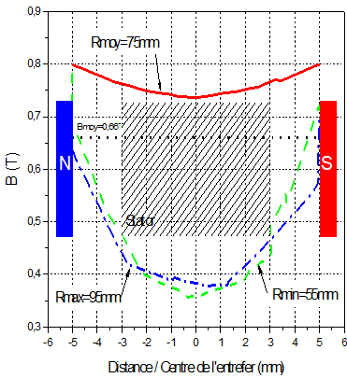
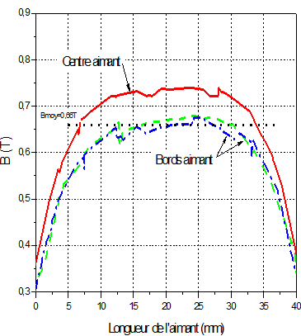
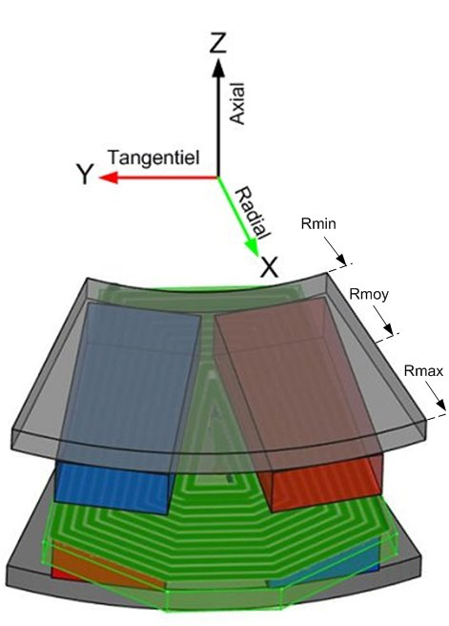
Champ magnétique dans l’entrefer (2/2)
logiciel 3D COMSOL :
Direction Axiale OZ →
Direction Radiale OX →
Direction Tangentielle OY → champ tournant → forme quasi sinusoïdale →
Direction Axiale OZ
Direction Tangentielle OY
Direction Radiale OX
Secteur (1/8 de la génératrice)

Slide 7
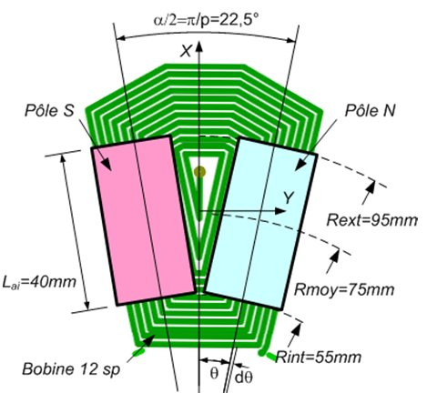
Calcul de la f.é.m induite (1/3)
Loi de Lenz-Faraday :
Pour une bobine de N spires baignant dans un champ magnétique perpendiculaire, la force électromotrice (f.é.m) induite vaut :
Où : ϕ = B.S : flux magnétique traversant les spires (Wb)
Nsp : nombre de spires dans une bobine
B : champ magnétique (T)
S : surface embrassée par le flux magnétique (m²)
ω = 2πNtrs : vitesse angulaire (rd/s)
Ntrs= vitesse de rotation du rotor de la génératrice (tr/s)

Slide 8
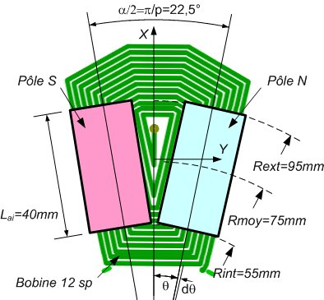
Calcul de la f.é.m induite (2/3)
Ntrs=1tr/s et Nsp=20
Cas où B=Cte
B=Bmoy=0,66T est constant, alors :
Soit Emax=0,49V
Où : Lai : longueur du fil en interaction avec l’aimant (m)
Vtang =ωRmoy: vitesse tangentielle du milieu de l’aimant (m/s)
Cas où S=Cte
S=Cte=Saimant=20x40mm² et B=champ tournant sinusoïdal, alors :
Soit Emax=0,53V

Slide 9
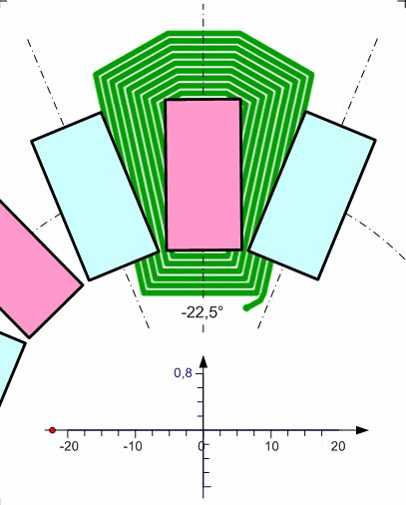
Calcul de la f.é.m induite (3/3)
Ntrs=1tr/s et Nsp=20
Méthode graphique
Détermination graphique de la longueur des pistes sous chaque pôle à chaque incrément θ
Plus laborieux mais prend en compte la géométrie de la bobine
Soit Emax=0,48V
Logiciel 3D COMSOL
Valeur obtenue par simulation d’une bobine virtuelle qui ne représente pas tout à fait la réalité.
Soit Emax=0,63V

Slide 10
Calcul de la f.é.m induite (3/3)
Ntrs=1tr/s et Nsp=20
Soit Emax=0,48V
Soit Emax=0,63V

Slide 11
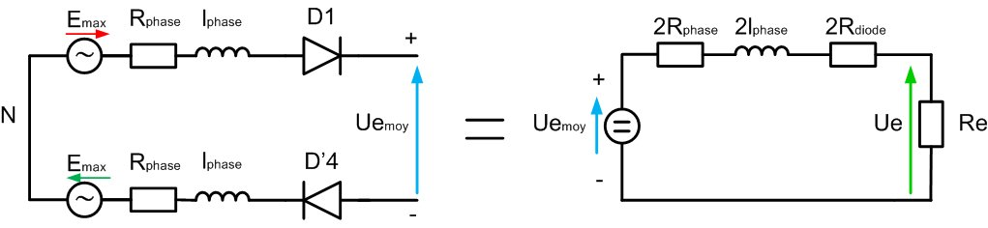
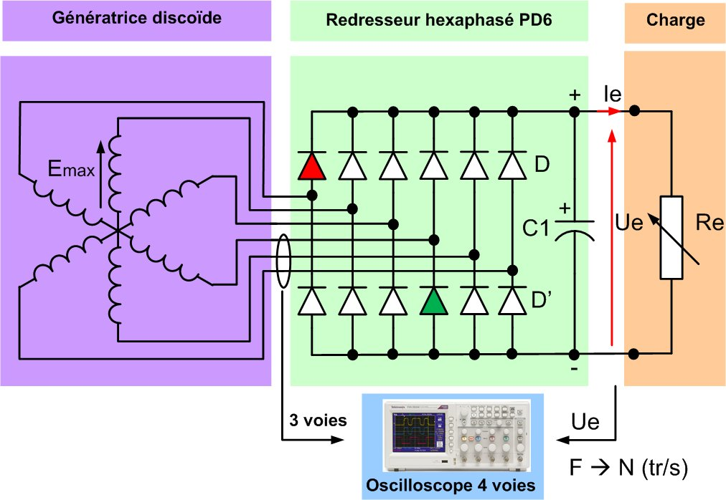
Banc de tests
Moteur à vitesse variable couplé à la génératrice
Redresseur hexaphasé PD6
Banc de charge résistif
A chaque conduction de 2 diodes, deux phases sont directement connectées à la charge → schéma équivalent où :
  2.Rphase = résistance interne (estimée à 4,4 Ω)
  2.lphase = inductance (négligeable)
  2.Rdiode = chute de tension des deux diodes (~ 1V)

Slide 12
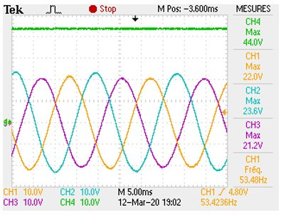
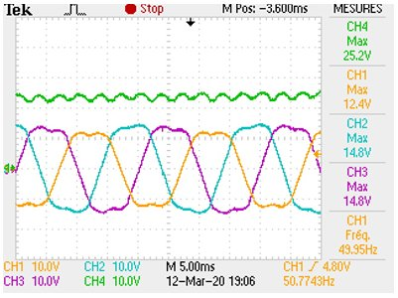
Essais à vide et en charge
Oscillogramme à vide
Forme quasi sinusoïdale en accord avec la théorie
Légère différence d’amplitude → dûe à la position des 6 phases dans l’entrefer
Oscillogramme en charge : Re=5,5Ω
Ondulation de Ue de fréquence q=6 fois celle des tensions de phase

Slide 13
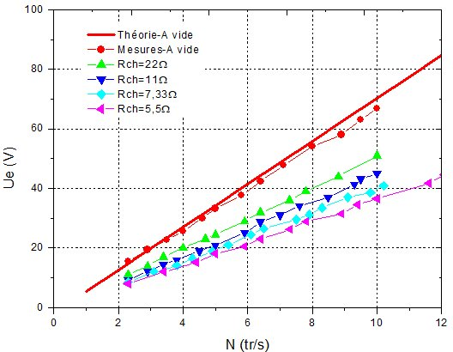
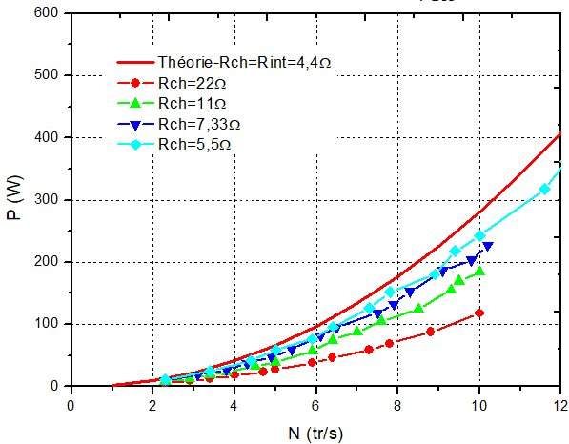
Essais à vide et en charge
Tension de sortie : Ue=f(Ntrs)
La mesure à vide de la tension de sortie suit quasiment la courbe théorique
Puissance de sortie : Pe=f(Ntrs)
La puissance optimale est obtenue lorsque la résistance de charge
égale la résistance interne ainsi :
Pe=350W

Slide 14
Conclusion
Nouveau concept de stator dont les bobines sont gravées, sans noyau, sur un circuit imprimé double face autorisant une faible épaisseur d’entrefer,
L’absence de noyau métallique minimise les ondulations du couple de détente (cogging torque) → meilleur démarrage de l’éolienne,
Ce concept donne la possibilité d’empiler plusieurs circuits imprimés → machine multiphasée,
Modélisation de la génératrice avec FEMM 2D et COMSOL 3D,
Des mesures effectuées sur banc de test sont proches de la théorie,
Plus de 350W à 12 tr/s obtenus avec un couple de démarrage quasiment nul
Possibilité d’améliorer les performances en diminuant l’entrefer (10mm → 8mm)

Slide 15

Merci de votre attention

